Slide 1
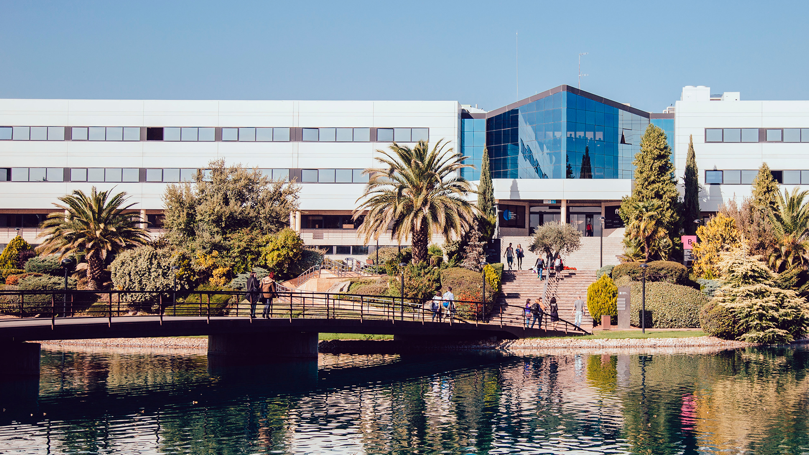
StrokeLab
Análisis biomecánico explicable de la técnica y la fatiga en natación
Diana Belem Cruz Montesinos
Dir.: Francisco Damian Maleno Gonzalez
Máster en IA · 24/10/2026
Notes:
Buenos días. Soy Diana Cruz y presento StrokeLab, un sistema que analiza un vídeo de natación y le dice al entrenador cómo de eficiente es la brazada, en qué momento aparece la fatiga técnica y por qué. Todo funciona con una cámara normal y un portátil sin GPU. [≈ 30 s]

Slide 2
Guion
01 El problema y el objetivo
02 Método y algoritmos
03 Validación y resultados
04 Demostración: 100 m libre
05 Alcance y conclusiones
Notes:
Este es el guion: el problema y el objetivo, el método y los algoritmos, la validación, una demostración con dos grabaciones de 100 m libre y el alcance con las conclusiones. [≈ 25 s]

Slide 3
El problema y el estado del arte
¿Cuándo aparece la fatiga técnica y por qué?
El problema. No existe una herramienta accesible que, a partir de un único vídeo y sin instrumentación adicional, cuantifique la eficiencia de la técnica de nado, detecte el inicio de la fatiga técnica y atribuya esa fatiga a variables biomecánicas que el entrenador pueda interpretar.
 | Observación del entrenador | Sistemas instrumentados | StrokeLab
Entrada | El ojo del entrenador | Sensores inerciales, varias cámaras o marcadores | Un único vídeo convencional
Coste y equipo | Ninguno | Coste elevado | Portátil sin GPU, ejecución local
¿Cuándo empieza la fatiga? | No se fija con precisión | Miden la técnica o la fatiga por separado | Ciclo de inicio, sin etiquetas
¿Por qué? (qué variable) | No se sabe cuál cambia primero | Métricas sin explicar su relación con el estado | SHAP por variable y texto para el entrenador
Preguntas de investigación: (1) pose bajo el agua en CPU · (2) de la pose a ciclos y variables biomecánicas · (3, la central) sin etiquetas, en qué ciclo se degrada la técnica y qué variables lo explican.
Notes:
Con la fatiga, la técnica se degrada: sube la frecuencia, baja la distancia por ciclo y cambia la coordinación de los brazos. Hoy el entrenador lo valora a ojo, y así no puede saber en qué momento empieza ni qué variable cambia primero. Los sistemas comerciales necesitan sensores inerciales, varias cámaras o marcadores, y dan métricas sin explicar su relación con el estado del nadador. Los trabajos existentes miden la técnica o detectan la fatiga, pero no combinan las dos cosas con una explicación, en algo barato que funcione en un portátil. De ahí salen mis tres preguntas de investigación; la tercera es la central: sin etiquetas de fatiga, ¿en qué ciclo se degrada la técnica y qué variables lo explican? [≈ 1 min]

Slide 4
Objetivo y aportación
IA explicable desde un vídeo, en un portátil sin GPU
El objetivo. Desarrollar un sistema de inteligencia artificial explicable que, a partir de un vídeo de nado y en un ordenador personal sin GPU, cuantifique la eficiencia de la técnica de nado, detecte el inicio de la fatiga técnica y atribuya sus causas a variables biomecánicas interpretables.
Visión
Ciclos y variables
Fatiga explicable
Entrega y validación
OE1 · elegir el modelo de pose en CPU
OE2 · elevar a 3D y evaluarlo
OE3 · ciclos validados con conteo manual
OE4 · eficiencia y ángulos por ciclo
OE7 · estilo de nado
OE5 · inicio respecto al propio nadador
OE6 · causas con SHAP y en texto
OE8 · vídeo anotado y tiempo real
OE9 · datos sintéticos de referencia conocida
Vertical de visión
Vertical tabular
Vertical tabular + XAI
Producto y evaluación
Aportación: detección no supervisada del inicio de la fatiga y atribución por variable interpretable, en un sistema de bajo coste. No está en el detector de pose, sino en lo que se construye sobre él.
Notes:
El objetivo general es un sistema de IA explicable que, desde un vídeo y en un portátil sin GPU, cuantifique la eficiencia de la técnica, detecte el inicio de la fatiga y atribuya sus causas a variables biomecánicas con valores de Shapley. Lo concreté en nueve objetivos específicos que agrupo en cuatro bloques: visión, ciclos y variables, fatiga explicable, y entrega y validación. La aportación no está en el detector de pose, que es preentrenado, sino en lo que construyo encima: la adaptación a la natación y la vertical tabular explicable. Es lo que pidió el director: la explicabilidad como eje y dos verticales de IA. [≈ 55 s]

Slide 5
Método: un algoritmo por etapa
Vertical de visión (pose) → vertical tabular (ciclos, fatiga, SHAP)
Datos: 17 secuencias reales · 4 participantes · 4 estilos · 6,6 min (GoPro 5K lateral y móvil desde el borde) · sin fotogramas anotados → validación con conteo manual y datos sintéticos de referencia conocida
Etapa | Algoritmo elegido | Alternativa comparada | Por qué
Pose 2D | YOLOv8n-Pose (CNN, una etapa) | YOLO11n, YOLOv8s, MoveNet, HRNet, ViTPose | Detecta como v8s (35,6 %) con 3,3 M parámetros frente a 11,6 M; doble de confianza que MoveNet
Pose 3D | MotionBERT-Lite (transformer) | Ángulos 2D | Solo de frente: en lateral falla la rodilla (107° frente a 173°)
Vista | Orientación del tronco, tramos de 60 s | Vista indicada a mano | Hay vídeos laterales y frontales, incluso en el mismo vídeo
Ciclos | Picos de la mano (lateral) · PCA (frontal) | Cada muñeca por separado | YOLO copia el brazo visible en el oculto
Fatiga | Isolation Forest + PELT | Red recurrente supervisada | No hay etiquetas de fatiga; coste lineal; SHAP exacto
Explicación | TreeSHAP | — | Valores de Shapley exactos para modelos de árboles
Estilo | Reglas biomecánicas | XGBoost, bosque aleatorio | El supervisado aprendía al nadador: 9,1 % con un nadador nuevo
Notes:
Este es el sistema entero, etapa a etapa. La regla para elegir fue siempre la misma: que funcione en la CPU de un portátil, con vídeo bajo el agua y sin etiquetas de fatiga, y que se pueda explicar. En la columna de la derecha está el porqué de cada elección frente a la alternativa. Las dos verticales: la visión saca los puntos del cuerpo; la tabular convierte esos puntos en variables por ciclo, detecta la fatiga y la explica. Los datos: 17 secuencias reales de 4 participantes, sin ningún fotograma anotado, así que valido con mi conteo manual y con datos sintéticos donde conozco la verdad. No entrené un modelo de pose propio: no había fotogramas anotados, no había GPU y los modelos preentrenados ya saben cómo es un cuerpo. [≈ 1 min 5 s]

Slide 6
Visión: pose bajo el agua
Modelos medidos en el vídeo real (GX011614, CPU de 4 hilos)
Modelo | Parám. (M) | FPS | Detección | Confianza
YOLOv8n (elegido) | 3,3 | 6,6 | 35,6 % | 0,76
YOLO11n | 2,9 | 6,2 | 37,6 % | 0,78
YOLOv8s | 11,6 | 3,3 | 35,6 % | 0,74
MoveNet Lightning | — | — | 35-48 %* | 0,34-0,37*
Adaptación al agua
• Giro ±90° del fotograma si detecta mejor (YOLO se entrenó con personas de pie)
• Filtros anatómicos: tronco girado o vertical, segmentos imposibles, codos < 25°
• Savitzky-Golay: suaviza sin aplastar los picos (frente a una media móvil)
• 3D con MotionBERT solo de frente: en lateral la rodilla sale a 107° frente a 173° en 2D
• Frente a MoveNet (vídeo subacuático): doble de confianza y 15 ciclos válidos frente a 3
• HRNet (AP 75,5) y ViTPose (80,9): más precisos en COCO, coste elevado en CPU
• Sin modelo propio: ningún fotograma subacuático anotado y sin GPU; se reutiliza un modelo preentrenado
* MoveNet: valores medidos con GPU (memoria, Tabla 2). AP: precisión media en COCO según las publicaciones originales (Tabla 1).
Notes:
Comparé los modelos en mi propio vídeo subacuático, porque la precisión publicada en COCO es con personas en tierra. YOLOv8n detecta lo mismo que YOLOv8s con 3,3 millones de parámetros frente a 11,6 y a 6,6 FPS frente a 3,3; YOLO11n queda equivalente sin ser más rápido. MoveNet fue mi primera elección por fluidez, pero YOLO detecta con el doble de confianza y da 15 ciclos válidos frente a 3; HRNet y ViTPose son más precisos en COCO pero caros en CPU. Como YOLO se entrenó con personas de pie, lo adapté: giro el fotograma 90 grados si detecta mejor, descarto cuerpos imposibles y suavizo con Savitzky-Golay. El 3D de MotionBERT pone la rodilla doblada como si el nadador estuviera sentado, así que en lateral uso el 2D y el 3D solo de frente. [≈ 1 min 5 s]

Slide 7
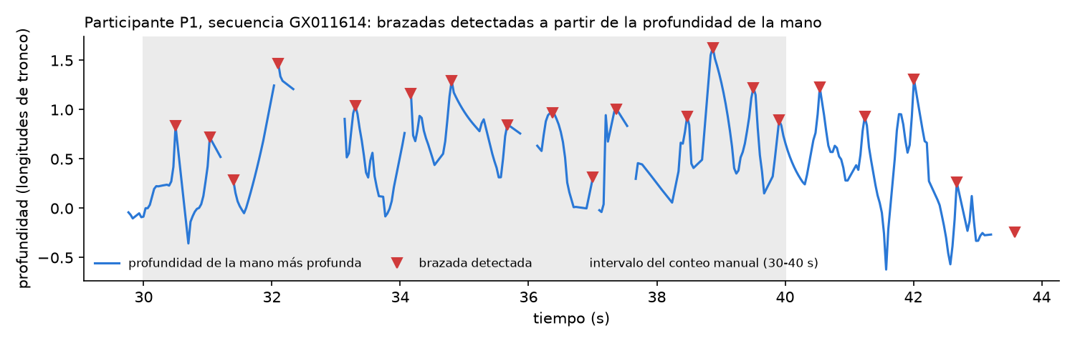
Contar ciclos en dos vistas
Cada vista usa la señal de brazada que puede ver
Secuencia (P1, crol) | Manual | Sistema | Error
GX011614 · lateral | 54,0 | 50,5 | −6,5 %
IMG_7207 · frontal | 80,0 | 73,9 | −7,6 %
IMG_7215 · frontal | 51,1 | 55,2 | +8,2 %
Frecuencia (ciclos/min) frente al conteo manual
Vista automática: tramo frontal si ≥ 65 % de fotogramas con el tronco a > 55° de la horizontal.
Lateral: profundidad de la mano más profunda (YOLO copia el brazo oculto); cada pico, una brazada.
Frontal: recorrido de la muñeca en su dirección principal (PCA), en anchos de hombros.
Notes:
La vista se decide sola: por tramos de 60 segundos miro si el tronco aparece horizontal o vertical. En lateral cuento brazadas con la mano más profunda respecto al cuerpo, porque YOLO copia el brazo visible en el oculto: cada pico es una brazada y en crol dos brazadas son un ciclo. De frente esa profundidad no se ve y uso el recorrido de cada muñeca en la dirección en que más se mueve, que saco con PCA. Lo validé con mi conteo manual: error entre el 6,5 y el 8,2 %, en lateral y en frontal. [≈ 50 s]

Slide 8
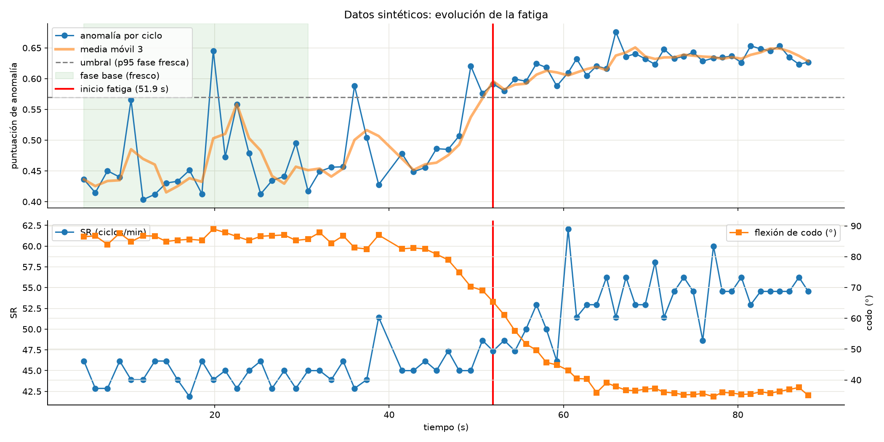
Fatiga con Isolation Forest
Sin etiquetas: cuánto se aparta cada ciclo del nadador fresco
Descartada: red recurrente supervisada. Necesita ciclos etiquetados como fatigados: no existen.
1
Fase fresca
Primer 30 % de los ciclos (mín. 5); variables estandarizadas con ella
2
Isolation Forest
500 árboles; lo anómalo se aísla con menos cortes aleatorios
3
Inicio
3 ciclos seguidos sobre el percentil 95 fresco; PELT de contraste
4
TreeSHAP
Percentil | Detección | Falsas alarmas | Inicio (59-81 s)
90 · 95 · 99 | 100 · 100 · 60 % | 30 · 10 · 0 % | 64,1 · 70,5 · 80,5 s
Qué variable acerca cada ciclo a la fatiga
Gráfica y sensibilidad: datos sintéticos con fatiga programada (referencia conocida), no un nadador real.
Notes:
El plan inicial era una red recurrente supervisada, pero hacen falta ciclos etiquetados como fatigados y no los hay. Por eso uso Isolation Forest, que se entrena solo con la fase fresca del propio nadador, el primer 30 % de sus ciclos. Su idea: lo raro se aísla con pocos cortes aleatorios. Además tiene coste lineal y admite SHAP exacto. El inicio es el primer momento con tres ciclos seguidos por encima del percentil 95 de la fase fresca. Ese percentil lo elegí con un análisis de sensibilidad: con el 90 hay un 30 % de falsas alarmas y con el 99 se pierden fatigas. PELT, un detector de cambios independiente, sirve de contraste. [≈ 1 min]

Slide 9
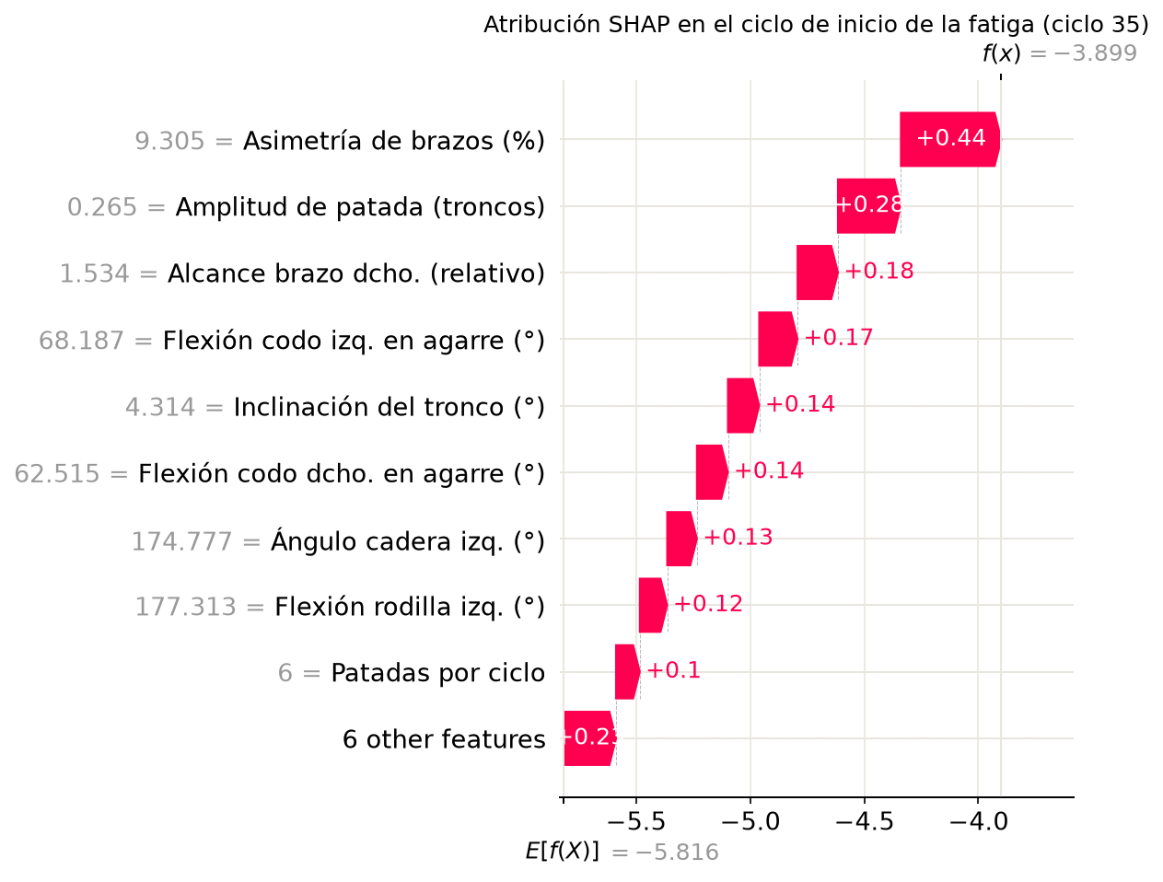
SHAP explica la fatiga
Atribución local en el ciclo de inicio (secuencia sintética de 90 s)
Lo que lee el entrenador
Inicio de la fatiga en el ciclo 35 (t = 51,9 s). Causas: alcance del brazo derecho (1,78 → 1,05 troncos), asimetría de brazos (2 % → 23 %) y amplitud de patada (0,31 → 0,21 troncos).
Las variables señaladas coinciden con las alteradas en la simulación: la explicación es verificable.
Por qué TreeSHAP: valores de Shapley exactos para modelos de árboles (como Isolation Forest); el signo se comprueba en cada ejecución (correlación 0,999).
Datos sintéticos de referencia conocida (memoria, Figura 7 y apartado 4.6.2).
Notes:
La parte más importante para el director es la explicación. Para el ciclo en que empieza la fatiga, TreeSHAP reparte la puntuación de anomalía entre las variables. En la secuencia sintética de 90 s el inicio se detecta en el ciclo 35, a los 51,9 segundos, y las causas son el alcance del brazo derecho, que pasa de 1,78 a 1,05 troncos, la asimetría de brazos, del 2 al 23 %, y la amplitud de patada. Son justo variables que se alteraron en la simulación: la explicación es verificable. Uso TreeSHAP porque da los valores exactos en modelos de árboles, y compruebo en cada ejecución que el signo es coherente. [≈ 55 s]

Slide 10
Estilo: del modelo supervisado a reglas
El 100 % con datos sintéticos no se mantenía con nadadores reales
01
02
03
XGBoost
Bosque aleatorio
Reglas biomecánicas
Boosting: árboles en secuencia que corrigen al anterior. Se sustituyó por un modelo más sencillo y con SHAP exacto.
300 árboles, ventanas de 4 s, GroupKFold por vídeo. Sintéticos: 100 %. Reales: 45,5 % dejando un vídeo fuera (base 36,4 %) y 9,1 % dejando fuera un participante → aprendía al nadador.
Sin entrenamiento. Correlación de las manos (0,65 lateral / 0,20 frontal) → alternos o simultáneos; nariz respecto a hombros → braza o espalda. Familia 12/13 reales; estilo 9/13; sintéticos 81 %.
Umbrales fijados con los vídeos reales: la exactitud real es optimista. De frente no distingue mariposa de braza. La familia basta para contar ciclos (2 o 1 brazadas).
Notes:
Para el estilo empecé con XGBoost y lo cambié por un bosque aleatorio, más sencillo y con SHAP exacto. Lo validé por vídeo, con GroupKFold, para no mezclar ventanas del mismo vídeo en entrenamiento y prueba. Con datos sintéticos acertaba el 100 %. Con vídeos reales, dejando un vídeo fuera, el 45,5 %, apenas por encima del 36,4 % de decir siempre la clase mayoritaria; y dejando fuera a un participante, el 9,1 %: había aprendido a reconocer al nadador, no el estilo. Por eso pasé a reglas que salen de la definición de cada estilo: si las manos se mueven a la vez o alternas, y la altura de la cabeza. Aciertan la familia en 12 de 13 vídeos, que es lo que necesito para contar ciclos. Los umbrales los fijé con esos vídeos, así que el dato es optimista. [≈ 1 min 10 s]

Slide 11
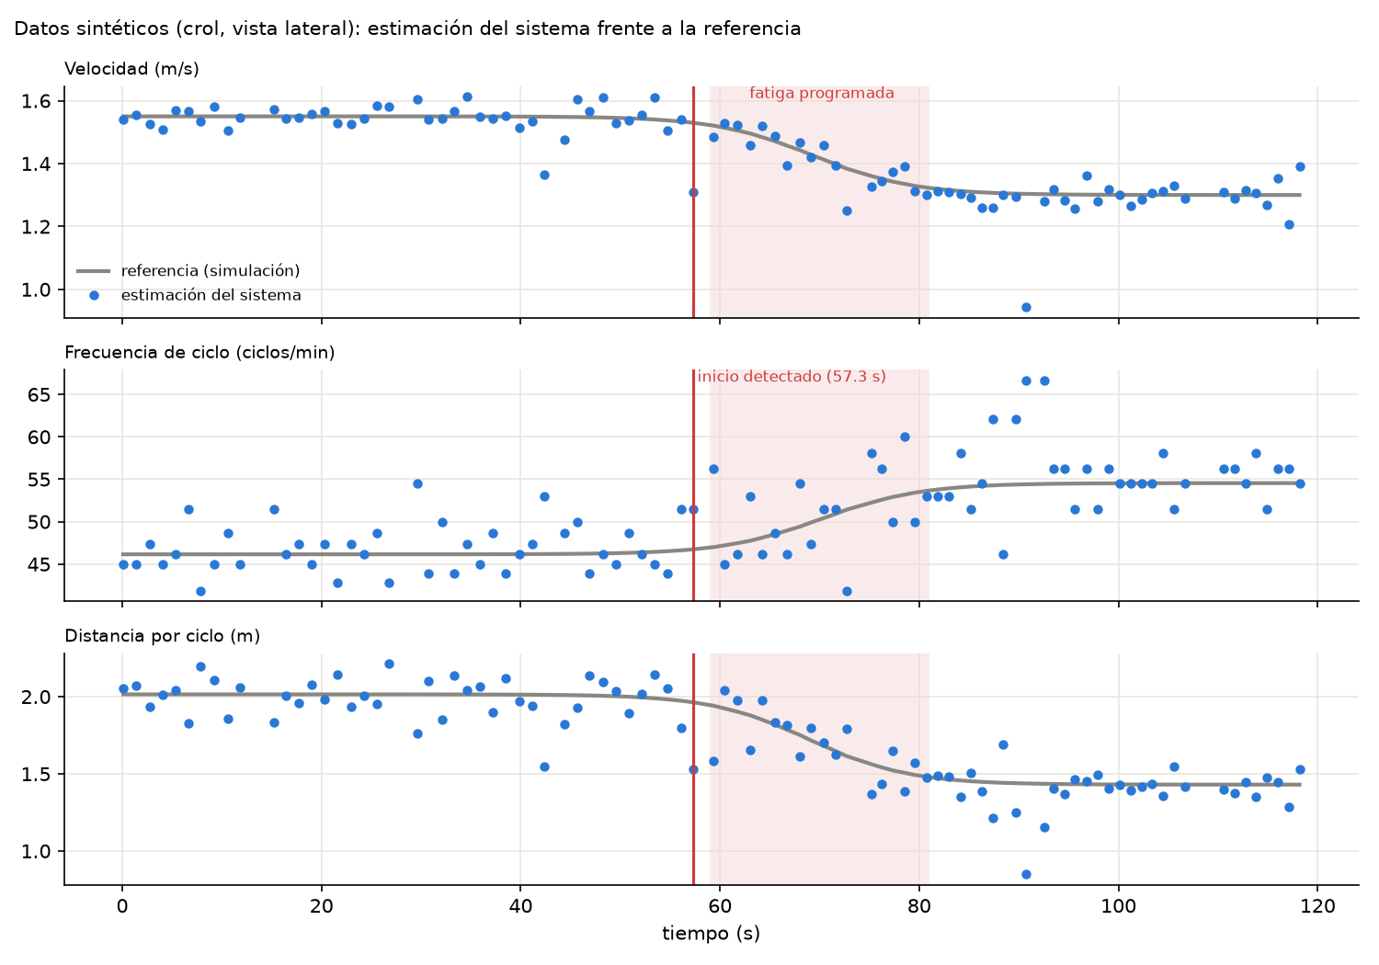
Validación con referencia conocida
Datos sintéticos: se sabe exactamente cuándo empieza la fatiga
4,7 %
1,3 %
4,3 %
error mediano en la frecuencia de ciclo
error mediano en la velocidad
error mediano en la distancia por ciclo
100 %
detección de la fatiga · 10 % de falsas alarmas
10/10
en tiempo real, sin falsas alarmas
Datos sintéticos (generador con referencia conocida), presentados como tales.
Notes:
Como no tengo una referencia real de fatiga, construí un generador de datos sintéticos en el que sé la verdad: la frecuencia, la velocidad y el momento exacto en que empieza la fatiga. Con él, el error mediano es del 4,7 % en frecuencia, del 1,3 % en velocidad y del 4,3 % en distancia por ciclo. El detector encuentra la fatiga en el 100 % de los casos con un 10 % de falsas alarmas, y en tiempo real detecta 10 de 10 sin falsas alarmas. Son datos sintéticos y así los presento: sirven para comprobar que el método funciona cuando la verdad se conoce. [≈ 55 s]

Slide 12
Resultados frente a los objetivos
7 cumplidos y 2 parciales · reales y sintéticos, por separado
Objetivo | Resultado medido | Estado
OE1 · Modelo de pose | Comparativa en CPU; YOLOv8n-Pose elegido y justificado | Cumplido
OE2 · Elevación a 3D | Implementada y evaluada; válida en codo y cadera, no en rodilla | Cumplido con limitaciones
OE3 · Ciclos de brazada | Error de la frecuencia del 6,5 % al 8,2 % frente al conteo manual; vista automática | Cumplido
OE4 · Variables por ciclo | 17 secuencias reales, 95 ciclos válidos; eficiencia y ángulos de codo, hombro, cadera, rodilla y pies | Cumplido
OE5 · Inicio de la fatiga | Sintéticos: detección 100 %, falsas alarmas 10 %; tiempo real 10/10; sin referencia fisiológica | Parcial
OE6 · Atribución SHAP | Global, local y en texto; coincide con las variables alteradas | Cumplido
OE7 · Estilo de nado | Supervisado: 100 % sintético, no generaliza; reglas: familia correcta en 12 de 13 vídeos reales | Parcial
OE8 · Vídeo y tiempo real | Panel de fatiga por ciclo en el vídeo anotado y en tiempo real | Cumplido
OE9 · Datos sintéticos | Referencia conocida: errores medianos 4,7 % (SR), 1,3 % (velocidad), 4,3 % (DPS) | Cumplido
Reales: nadador analizable el 34 % del tiempo grabado; 0 falsas alarmas en 3 sesiones de pasadas cortas (sin fatiga, como se esperaba).
Notes:
Así quedan los nueve objetivos. Con vídeo real: la frecuencia de ciclo con un error del 6,5 al 8,2 % frente al conteo manual, 95 ciclos válidos en 17 secuencias y la familia del estilo en 12 de 13; con datos sintéticos, lo que acabo de mostrar. Los dos parciales son honestos: a la fatiga le falta una referencia fisiológica real, y el estilo supervisado no generalizaba, por eso pasé a reglas. [≈ 40 s]

Slide 13
Demostración: 100 m libre
Dos grabaciones nuevas analizadas con StrokeLab (GoPro, 60 fps)
Insertar aquí el vídeo anotado
Insertar → Vídeo → Este dispositivo
Insertar aquí el vídeo anotado
Insertar → Vídeo → Este dispositivo
100 suave
100 rápido
• Vista lateral y estilo crol detectados automáticamente
• 20 ciclos válidos · 42,5 s analizables de 86 s
• 56 ciclos/min de media
• Sin fatiga sostenida
• Vista frontal u oblicua: indicada manualmente (en lateral, solo 2 ciclos)
• 39 ciclos válidos · 76 s analizables de 106 s
• 54 ciclos/min de media
• Sin fatiga declarada: los 2 últimos ciclos son los más anómalos del vídeo (la regla exige 3 seguidos)
Grabaciones posteriores a la entrega, solo como demostración; frecuencia sin validar con conteo manual.
Notes:
Para terminar, una demostración con dos grabaciones de 100 m libre, una suave y otra rápida, hechas después de entregar la memoria; no forman parte de sus resultados. [Reproducir el vídeo anotado del 100 suave.] En el suave el sistema decidió solo que la vista era lateral y el estilo crol, y obtuvo 20 ciclos válidos a 56 ciclos por minuto. En el rápido la cámara ve al nadador de frente u oblicuo gran parte del tiempo: en lateral solo salían 2 ciclos válidos y, indicando la vista frontal, 39 ciclos a 54 ciclos por minuto. En ninguno hay fatiga sostenida declarada. En el rápido, sin embargo, la puntuación de anomalía sube al final: los dos últimos ciclos son los más anómalos de todo el vídeo, pero la regla exige tres ciclos seguidos y el vídeo termina antes. La frecuencia de los dos es parecida; sin un conteo manual no afirmo cuál es más precisa. Es justo lo que dice la memoria: la vista y la detección condicionan el análisis. [≈ 1 min 25 s] Los vídeos no llevan nada dibujado sobre el nadador: solo el panel con tiempo, ciclo, frecuencia y estado.

Slide 14
Alcance y conclusiones
Dónde terminan las cifras y dónde empieza el trabajo futuro
Fatiga sin referencia real
Detección parcial
Umbrales optimistas
Validada con datos sintéticos; las sesiones reales son pasadas cortas, sin fatiga.
Nadador analizable el 34 % del tiempo; en lateral el modelo copia el brazo oculto.
Vista y estilo se fijaron con los mismos vídeos; falta validar con nadadores nuevos.
Conclusiones
Líneas futuras
• Sistema completo en CPU: del vídeo a cuándo empieza la fatiga y por qué
• La debilidad está en los datos reales, no en el modelo ni en la arquitectura
• La calidad de los datos pesa más que el modelo: el 99,99 % de una versión anterior era fuga de datos
• Series largas de nado continuo con lactato, esfuerzo percibido y valoración experta
• Anotar fotogramas propios: OKS, PCK y mAP; ajuste fino con SwimXYZ
• Adaptar MotionBERT a nadadores; ViTPose con GPU
• Modo audio y sensores inerciales
Notes:
Quiero ser clara con el alcance. La fatiga está validada con datos sintéticos; con nadadores reales solo tengo pasadas cortas, que no producen fatiga. El nadador es analizable un tercio del tiempo. Y los umbrales de vista y estilo los fijé con los mismos vídeos. La debilidad está en los datos, no en la arquitectura: el sistema está preparado para validarse en cuanto haya series largas con una referencia fisiológica. La lección que me llevo es que la calidad de los datos pesa más que el modelo: un 99,99 % de una versión anterior era fuga de datos, y desde entonces contrasté cada resultado con una referencia. Muchas gracias. [≈ 55 s]

Slide 15
Gracias
¿Preguntas?
Diana Cruz
StrokeLab · TFM Máster en IA
Universidad Europea
Notes:
Muchas gracias. Quedo a disposición del tribunal para sus preguntas.

